Slide 1
С какой целью Вы посещаете Интернет?
Общение

Slide 2
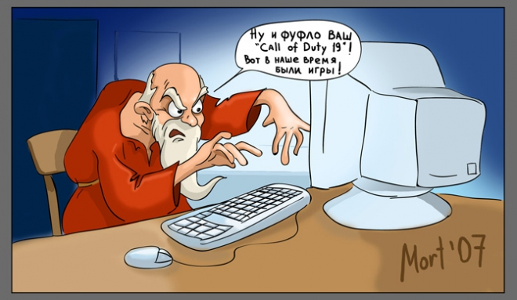
С какой целью Вы посещаете Интернет?
2. Игры

Slide 3
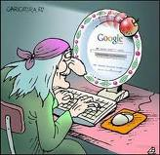
С какой целью Вы посещаете Интернет?
3. Поиск информации
ЧТО?
ГДЕ?
КОГДА?

Slide 4
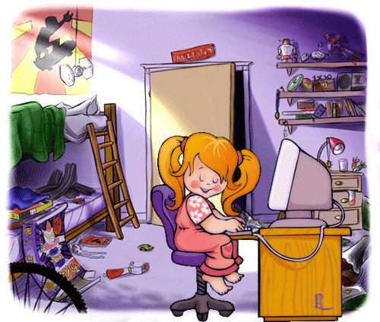
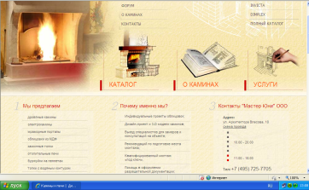
4. Размещение своего продукта
С какой целью Вы посещаете Интернет?

Slide 5
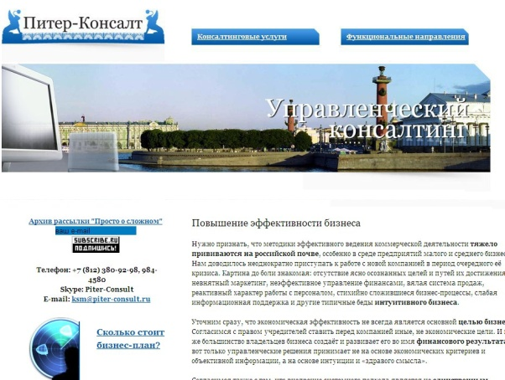
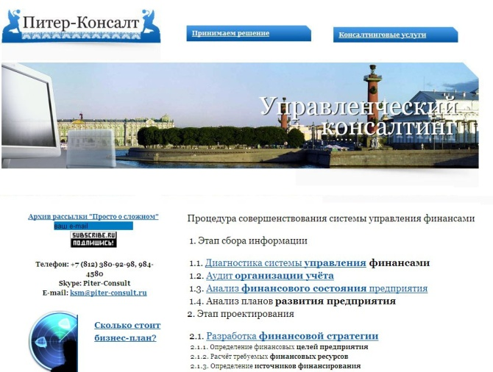
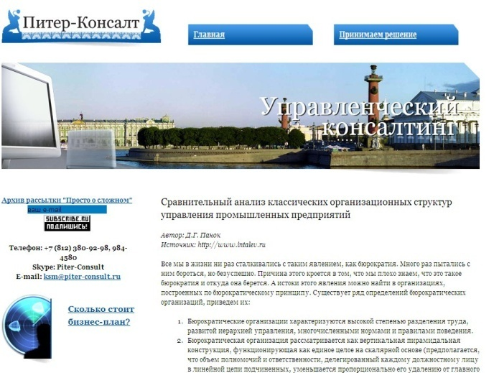
Какие бывают сайты по структуре?
1.1. Линейная структура
Главная
страничка
Страничка 2
Страничка 3
…

Slide 6
Какие бывают сайты по структуре?
1.2. Линейная структура с альтернативами и вариантами
Страничка
Страничка
Страничка
Главная
страничка
Страничка
Страничка
…
Страничка
Страничка
Страничка

Slide 7
Какие бывают сайты по структуре?
1.3. Линейная структура с ответвлениями
Страничка
Страничка
Главная
страничка
Страничка
Страничка
…
Страничка
Страничка

Slide 8
Какие бывают сайты по структуре?
2. Древовидная структура
Главная
Страничка 1
Страничка 2
Страничка 3
Страничка 1-1
Страничка 1-2
Страничка 3-1
Страничка 3-1-1
Страничка 3-2
Страничка 3-2-1
Страничка 3-2-2

Slide 9
Какие бывают сайты по структуре?
2. Решетчатая структура
Страница
Страница
Страница
Страница
Страница
Страница
Страница
Страница
Страница

Slide 10
3.1. Неверный дизайн сайта
Какой дизайн выбрать для сайта?

Slide 11
3.2. Правильный дизайн сайта
Какой дизайн выбрать для сайта?

